Slide 1
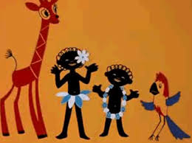

Slide 2
Здравствуете, дети из далекого города
Усть-Илимск.
Мы жители острова Чунга-Чанга. Мы никогда не видели настоящей зимы. Но говорят это самое волшебное и красивое время года.
Не могли бы вы нам помочь, рассказать, а может и нарисовать зиму.

Slide 3
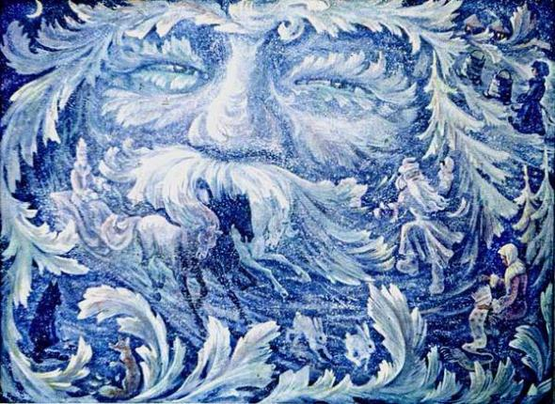
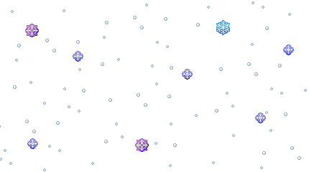

Slide 4
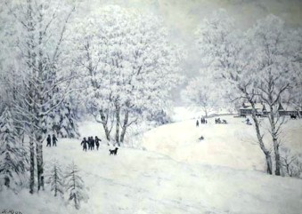
Константин Фёдорович Юон

Slide 5
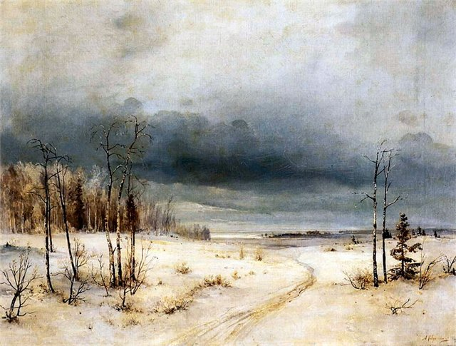
Саврасов Алексей Кондратьевич «Зимний пейзаж»

Slide 6
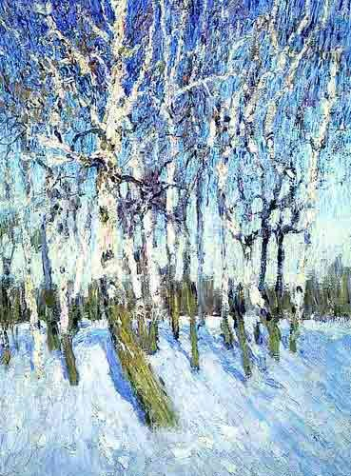
Игорь Эммануилович Грабарь
Иней. Восход солнца

Slide 7
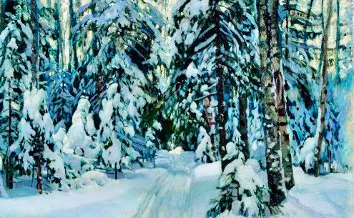
Репродукция картины Жуковского «Зима»

Slide 8
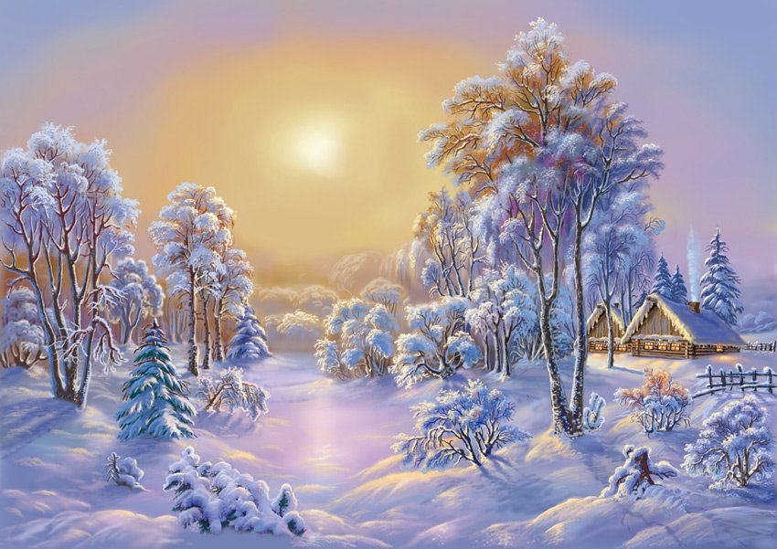
Разукрасила Зима…
На уборе бахрома
Из прозрачных льдинок,
Звездочек – снежинок.
Вся в алмазах, жемчугах,
В разноцветных огоньках.
С.Есенина «Поет зима аукает..»

Slide 9
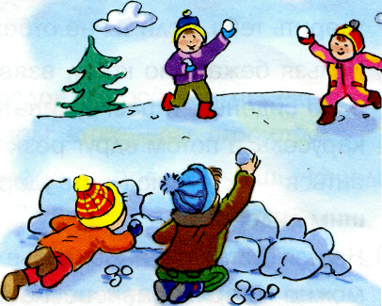

Slide 10
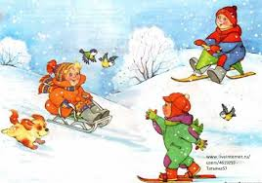

Slide 11
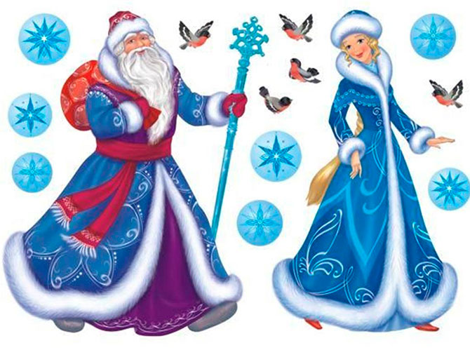

Slide 12
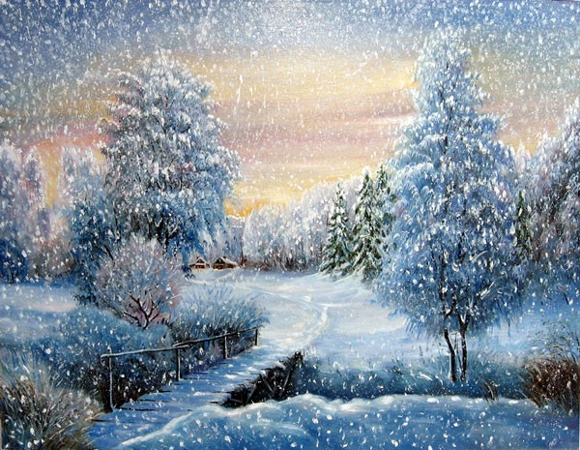

Slide 13
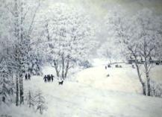
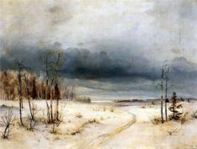
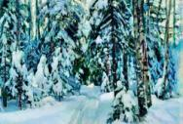
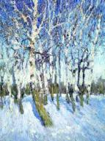
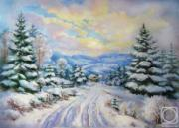
Спасибо!

